Slide 1
Réseaux de neurones IFT 780
Visualisation
Par
Pierre-Marc Jodoin

Slide 2
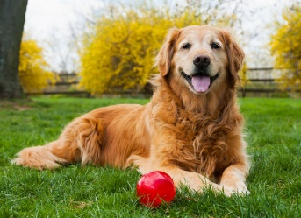
Comment visualiser ce qu’un réseau a appris?
input
3x3 conv, 64
3x3 conv, 64
Pool
3x3 conv, 128
3x3 conv, 128
Pool
VGG16
3x3 conv, 256
3x3 conv, 256
3x3 conv, 256
Pool
3x3 conv, 512
3x3 conv, 512
3x3 conv, 512
Pool
3x3 conv, 512
Lecture 11 - 5 May 10, 2017
3x3 conv, 512
3x3 conv, 512
Pool
FC 4096
FC 4096
FC 1000
Softmax

Slide 3
input
3x3 conv, 64
3x3 conv, 64
Pool
3x3 conv, 128
3x3 conv, 128
Pool
VGG16
3x3 conv, 256
3x3 conv, 256
3x3 conv, 256
Pool
Prédiction
1000 valeurs
3x3 conv, 512
3x3 conv, 512
3x3 conv, 512
Pool
3x3 conv, 512
3x3 conv, 512
3x3 conv, 512
3 options:
Pool
FC 4096
FC 4096
FC 1000
Softmax
Visualiser les filtres
Visualiser les cartes d’activation (neurones en sortie d’une couche)
Construire/sélectionner des images qui excitent certains neurones

Slide 4
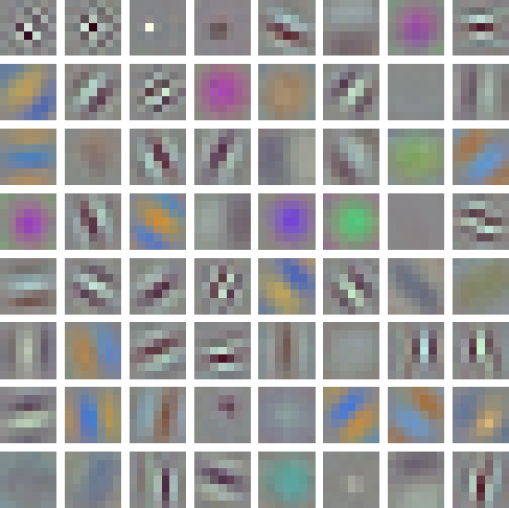
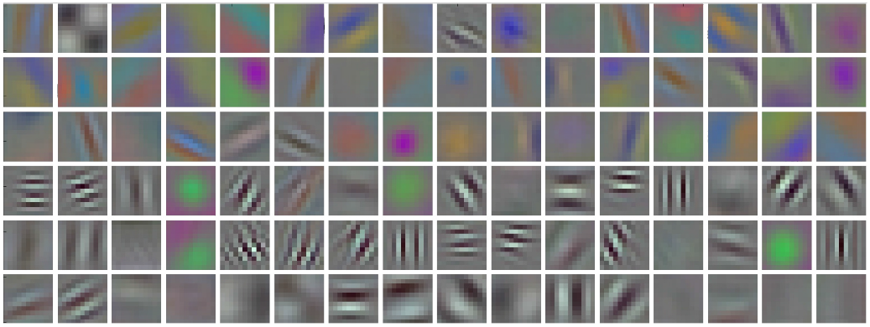
Visualiser les filtres de la première couche
Peu importe la structure du réseau, les premiers filtres sont toujours
des filtres de détection de contours, de coins et de « blobs ».
CaffeNet
ResNet
Brachmann, C. Redies, “Using Convolutional Neural Network Filters to Measure Left-Right Mirror Symmetry in Images”, Symmetry, 12(8), 2016
Yani Ioannou, “Structural Priors in Deep Neural Networks”, 2017

Slide 5
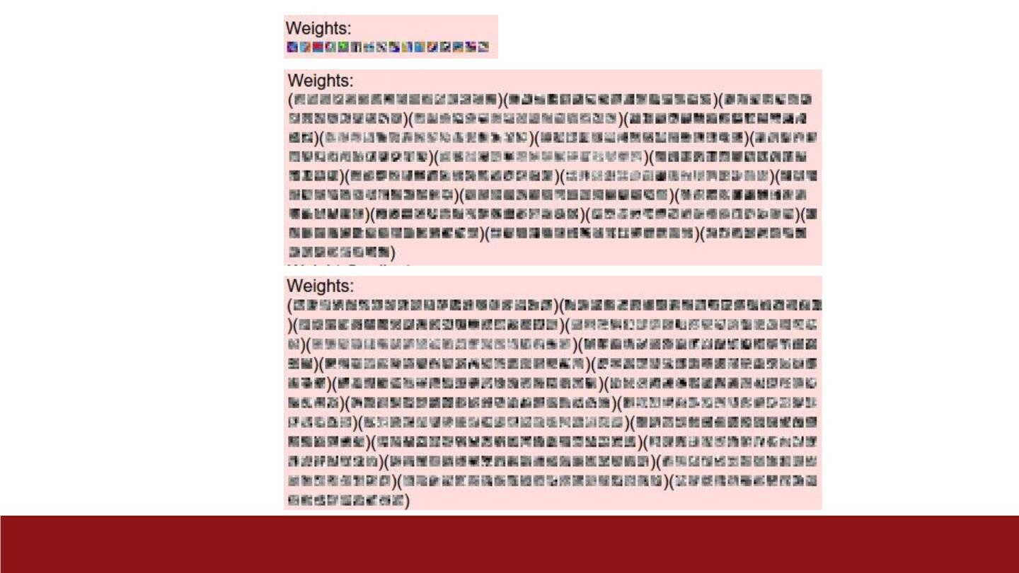
Visualiser les autres couches n’est pas très intéressant
Couche 1
16 filtres de taille
7x7x3
Filtre couche 2
combine les 16 cartes
d’activation de la
couche précédente
Couche 2
20 filtres de taille
7x7x16
Interprétation difficile
Couche 3
20 filtres de taille
7x7x20
cs231n.github.io
cs.stanford.edu/people/karpathy/convnetjs/demo/cifar10.html

Slide 6
On tire rarement grand-chose à visualiser des filtres. Il faut donc une autre solution:
Options restantes:
Visualiser les filtres
Visualiser les cartes d’activation (neurones en sortie d’une couche)
Construire/sélectionner une image qui excite certains neurones

Slide 7
input
3x3 conv, 64
Visualiser les neurones de l’avant-dernière couche.
3x3 conv, 64
Pool
3x3 conv, 128
3x3 conv, 128
Pool
VGG16
3x3 conv, 256
3x3 conv, 256
3x3 conv, 256
Pool
Prédiction de
1000 valeurs
3x3 conv, 512
3x3 conv, 512
3x3 conv, 512
Pool
3x3 conv, 512
3x3 conv, 512
Ce qu’on peut faire:
Projeter N images vers l’espace à 4096 dimensions
Visualiser les plus proches voisins
Visualiser l’espace avec un algo de réduction de la dimensionnalité.
3x3 conv, 512
4096 neurones
(1 image = 1 point dans un espace à 4096 dim)
Pool
FC 4096
FC 4096
FC 1000
Softmax

Slide 8
AlexNet
6 plus proches voisins de 5 images de référence
Distance euclidienne dans l’espace à 4096 dim
Conclusion : l’espace semble être localement linéaire
avec une organisation sémantiques
Lecture 11 - 8 May 10, 2017
Images de
référence
6 plus proches voisins
Krizhevsky et al, “ImageNet Classification with Deep Convolutional Neural Networks”, NIPS 2012.

Slide 9
Visualiser l’espace à 4096 dim
MNIST
lvdmaaten.github.io/tsne

Slide 10
AlexNet + tsne + ImageNet
https://cs.stanford.edu/people/karpathy/cnnembed/

Slide 11
AlexNet + tsne + ImageNet
https://cs.stanford.edu/people/karpathy/cnnembed/

Slide 12
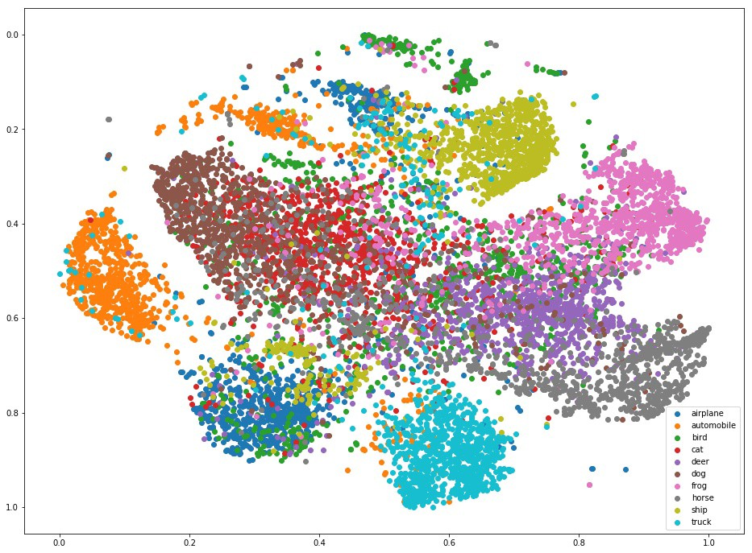
AlexNet + tsne + CIFAR10

Slide 13
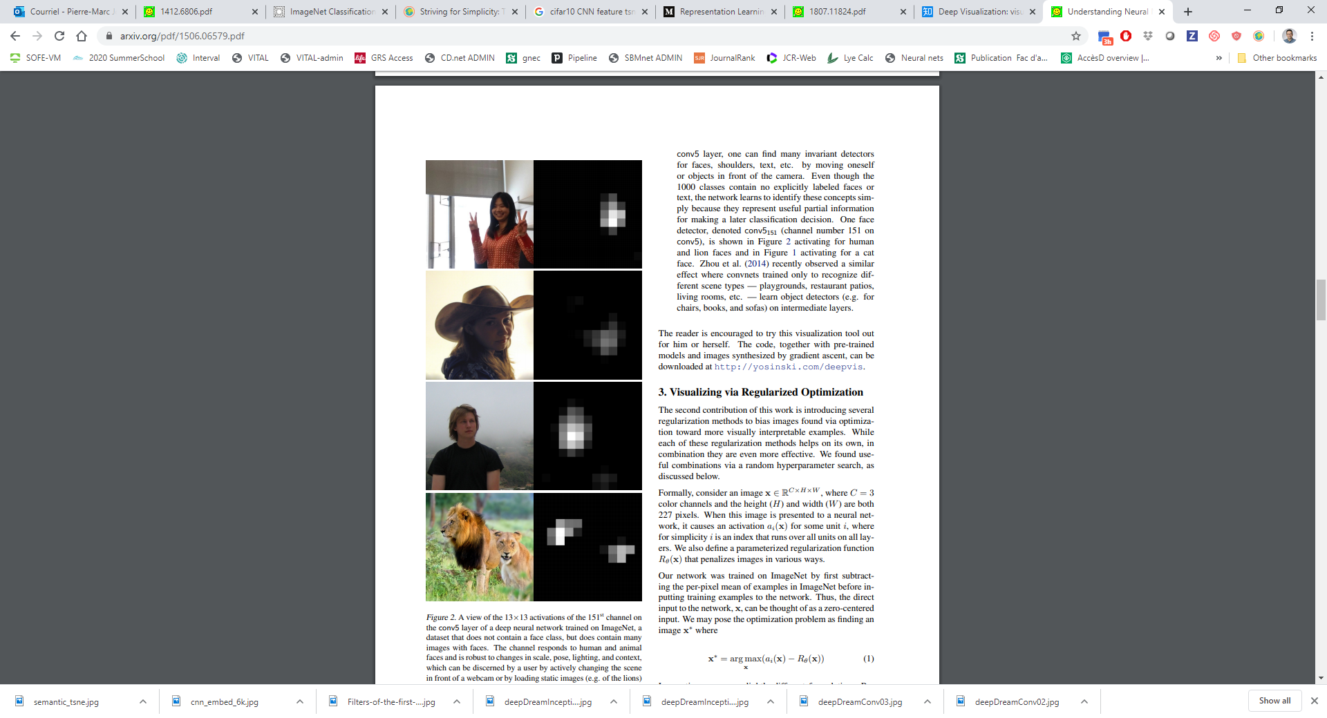
Visualiser les cartes d’activation (entre l’entrée et la sortie)
Ici la 151e carte d’activation de la couche conv5 illustrées
comme des images en niveau de gris de taille
13x13.
Lecture 11 - 11 May 10, 2017
Yosinski et al, “Understanding Neural Networks Through Deep Visualization”, ICML DL Workshop 2014.

Slide 14
Visualiser les cartes d’activation (entre l’entrée et la sortie)
Conclusion:
les neurones de cette carte d’activation se spécialisent dans la détection de visages
Ici la 151e carte d’activation de la couche conv5 illustrées
comme des images en niveau de gris de taille
13x13.
Lecture 11 - 11 May 10, 2017
Yosinski et al, “Understanding Neural Networks Through Deep Visualization”, ICML DL Workshop 2014.

Slide 15
Visualiser les cartes d’activation
Ici les 256 cartes d’activation de la couche conv5 illustrées
comme des images en niveau de gris de taille
13x13.
Lecture 11 - 11 May 10, 2017
https://www.youtube.com/watch?v=AgkfIQ4IGaM
https://github.com/yosinski/deep-visualization-toolbox
Yosinski et al, “Understanding Neural Networks Through Deep Visualization”, ICML DL Workshop 2014.

Slide 16
input
3x3 conv, 64
3x3 conv, 64
Pool
Identifier les zones de l’image qui activent au maximum les neurones d’une carte d’activation
3x3 conv, 128
3x3 conv, 128
Pool
3x3 conv, 256
3x3 conv, 256
3x3 conv, 256
Pool
3x3 conv, 512
3x3 conv, 512
3x3 conv, 512
Pool
3x3 conv, 512
3x3 conv, 512
3x3 conv, 512
Procédure à suivre :
Sélectionner une couche (ex. conv8)
Sélectionner une carte d’activation de cette couche (ex.: la 20e carte sur 512)
Prop. avant de plusieurs images
Retenir les N images ayant provoqué une activation maximale dans cette carte
Crop du champ récepteur des neurones maximalement activés
Pool
FC 4096
FC 4096
FC 1000
Softmax

Slide 17
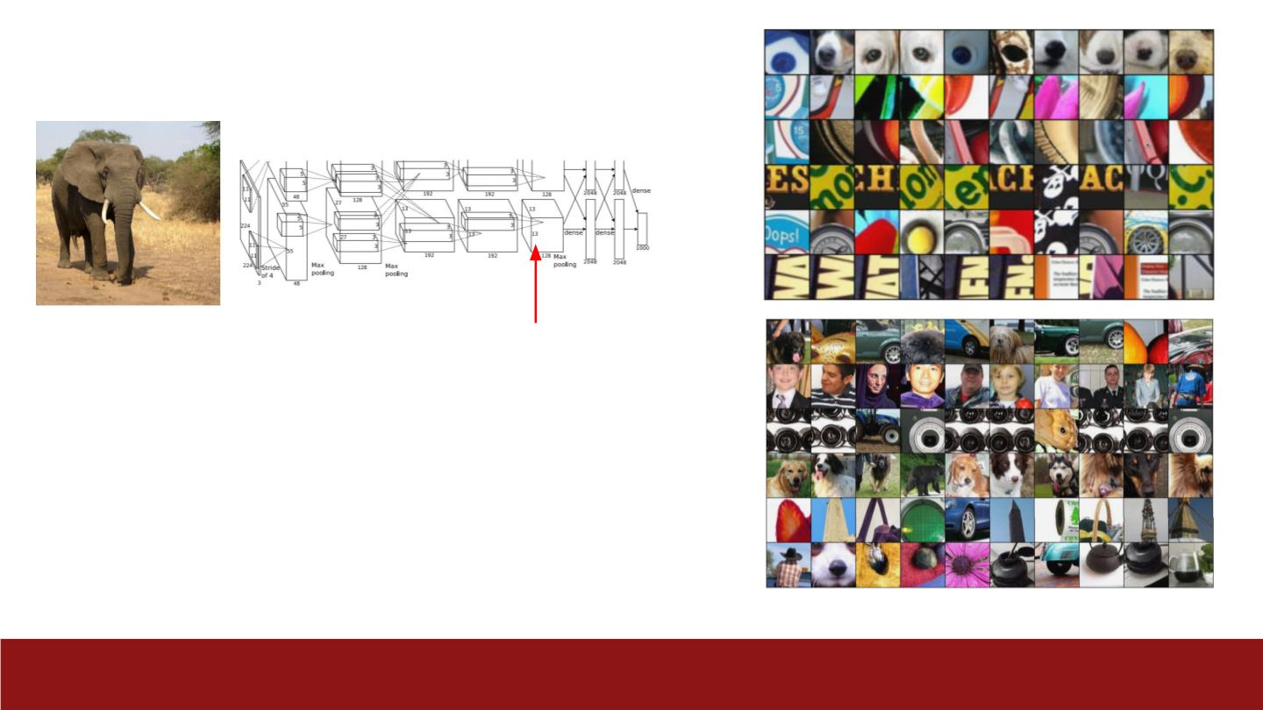
input
3x3 conv, 64
3x3 conv, 64
Pool
Identifier les zones de l’image qui activent au maximum les neurones d’une carte d’activation
3x3 conv, 128
3x3 conv, 128
Pool
3x3 conv, 256
3x3 conv, 256
3x3 conv, 256
Pool
3x3 conv, 512
3x3 conv, 512
3x3 conv, 512
Pool
3x3 conv, 512
3x3 conv, 512
3x3 conv, 512
Procédure à suivre :
Sélectionner une couche (ex. conv8)
Sélectionner une carte d’activation de cette couche (ex.: la 20e carte sur 512)
Prop. avant pour plusieurs images
Retenir les N images ayant provoqué un activation maximale
Crop du champ récepteur des neurones maximalement activés
Pool
FC 4096
FC 4096
FC 1000
Softmax
Springenberg et al, “Striving for Simplicity: The All Convolutional Net”, ICLR Workshop 2015

Slide 18
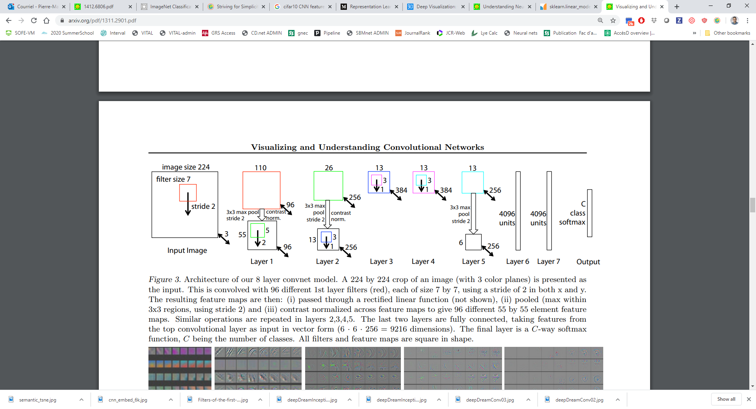
Visualisation du « ZF-Net » [Zeiler,Fergus 2014]
Même expérience mais avec le ZF-Net.
Zeiler and Fergus, “Visualizing and Understanding Convolutional Networks”, ECCV 2014

Slide 19
Visualisation du « ZF-Net » [Zeiler,Fergus 2014]
Patches qui activent au maximum les couches 1 et 2
Couche 1
Couche 1
Zeiler and Fergus, “Visualizing and Understanding Convolutional Networks”, ECCV 2014

Slide 20
Visualisation du « ZF-Net » [Zeiler,Fergus 2014]
Patches qui activent
au maximum la
couche 3
Zeiler and Fergus, “Visualizing and Understanding Convolutional Networks”, ECCV 2014

Slide 21
Visualisation du « ZF-Net » [Zeiler,Fergus 2014]
Patches qui activent
au maximum les
couches 4 et 5
Zeiler and Fergus, “Visualizing and Understanding Convolutional Networks”, ECCV 2014

Slide 22
Visualisation du « ZF-Net » [Zeiler,Fergus 2014]
Patches qui activent
au maximum les
couches 4 et 5
Conclusion:
Plus les neurones sont profonds, plus ils détectent des représentations complexes
Zeiler and Fergus, “Visualizing and Understanding Convolutional Networks”, ECCV 2014

Slide 23
Visualisation par occultation [Zeiler,Fergus 2014]
Comment identifier dans cette image ce qui
permet au réseau de prédire la classe « chien »?
Zeiler and Fergus, “Visualizing and Understanding Convolutional Networks”, ECCV 2014

Slide 24

Visualisation par occultation [Zeiler,Fergus 2014]
Solution : occulter des zones de l’image afin d’en constater l’impact
ZF-Net
‘chien .91’
Zeiler and Fergus, “Visualizing and Understanding Convolutional Networks”, ECCV 2014

Slide 25
Visualisation par occultation [Zeiler,Fergus 2014]
Solution : occulter des zones de l’image afin d’en constater l’impact
‘chien .91’
Zeiler and Fergus, “Visualizing and Understanding Convolutional Networks”, ECCV 2014

Slide 26
Visualisation par occultation [Zeiler,Fergus 2014]
Solution : occulter des zones de l’image afin d’en constater l’impact
‘chien .91’
Zeiler and Fergus, “Visualizing and Understanding Convolutional Networks”, ECCV 2014

Slide 27
Visualisation par occultation [Zeiler,Fergus 2014]
Solution : occulter des zones de l’image afin d’en constater l’impact
‘chien .72’
Zeiler and Fergus, “Visualizing and Understanding Convolutional Networks”, ECCV 2014

Slide 28
Visualisation par occultation [Zeiler,Fergus 2014]
Solution : occulter des zones de l’image afin d’en constater l’impact
‘chien .31’
Zeiler and Fergus, “Visualizing and Understanding Convolutional Networks”, ECCV 2014

Slide 29
Visualisation par occultation [Zeiler,Fergus 2014]
Solution : occulter des zones de l’image afin d’en constater l’impact
‘chien .88’
Zeiler and Fergus, “Visualizing and Understanding Convolutional Networks”, ECCV 2014

Slide 30
Visualisation par occultation [Zeiler,Fergus 2014]
Solution : occulter des zones de l’image afin d’en constater l’impact
‘chien .9’
Zeiler and Fergus, “Visualizing and Understanding Convolutional Networks”, ECCV 2014

Slide 31
Visualisation par occultation [Zeiler,Fergus 2014]
Solution : occulter des zones de l’image afin d’en constater l’impact
‘chien .2’
Zeiler and Fergus, “Visualizing and Understanding Convolutional Networks”, ECCV 2014

Slide 32
Visualisation par occultation [Zeiler,Fergus 2014]
Solution : occulter des zones de l’image afin d’en constater l’impact
‘lion .34’
Zeiler and Fergus, “Visualizing and Understanding Convolutional Networks”, ECCV 2014

Slide 33
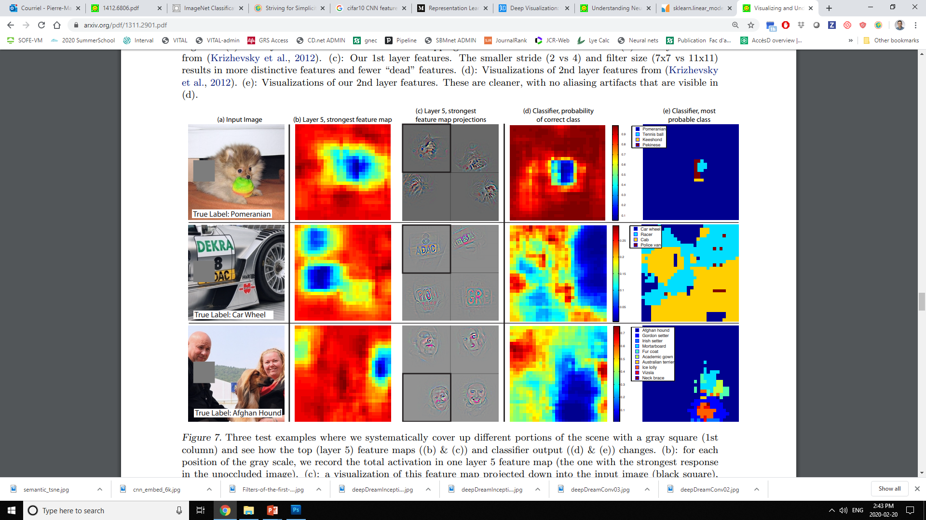
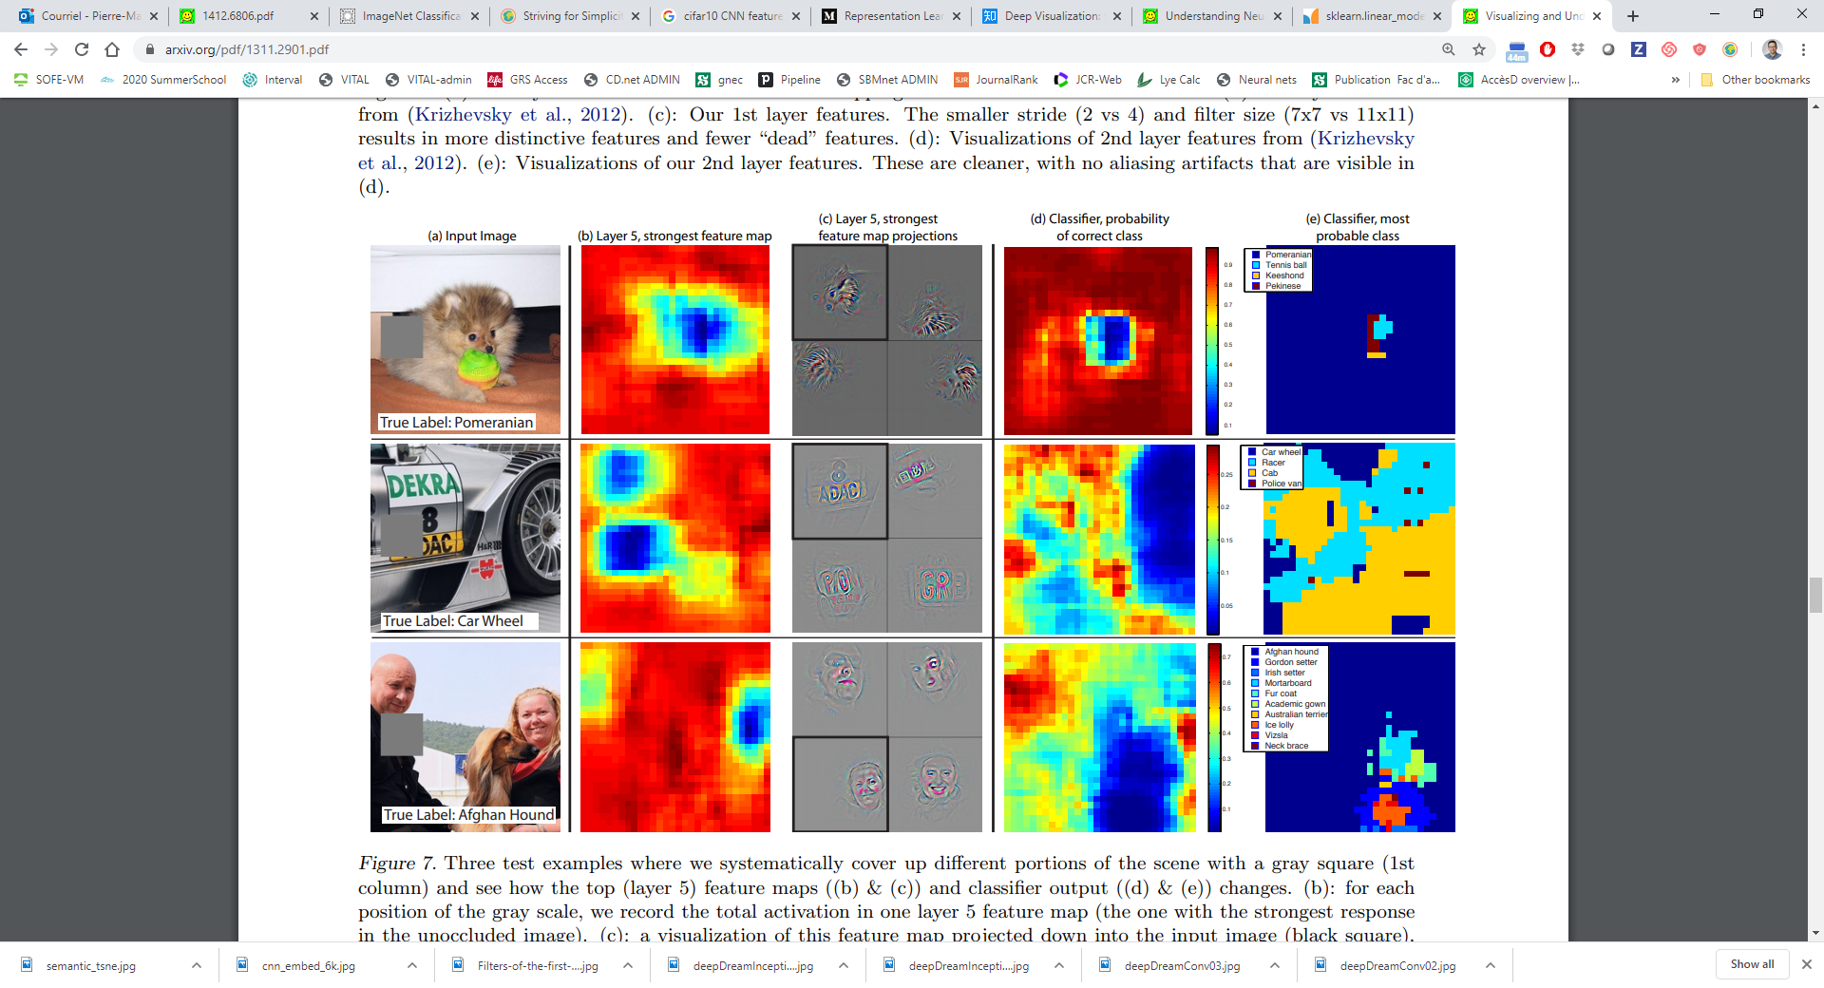
Zeiler and Fergus, “Visualizing and Understanding Convolutional Networks”, ECCV 2014

Slide 34
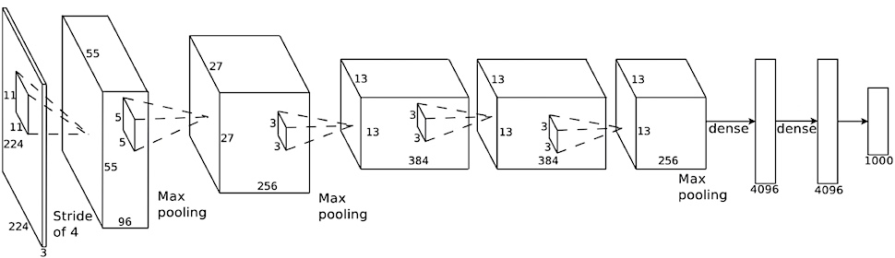
Visualisation par rétropropagation
[Simonyan et al. 2014], [Zeiler-Fergu 2014], [Springenberg et al., 2015]
Même question: comment identifier dans cette image
ce qui permet au réseau de prédire la classe « chien »?
‘chien .91’
AlexNet
Lecture 11 - 14 May 10, 2017
JT Springenberg, A Dosovitskiy, T Brox, M.Riedmiller, “Striving for simplicity: the all convolutional net”, ICLR 2015
Simonyan, Vedaldi, and Zisserman, “Deep Inside Convolutional Networks: Visualising Image Classification Models
and Saliency Maps”, ICLR Workshop 2014.
Zeiler and Fergus, “Visualizing and Understanding Convolutional Networks”, ECCV 2014

Slide 35
Visualisation par rétropropagation
[Simonyan et al. 2014], [Zeiler-Fergu 2014], [Springenberg et al., 2015]
Étape 1: pré-entrainer le réseau sur une grosse base de données
(ex. ImageNet)
Lecture 11 - 14 May 10, 2017
JT Springenberg, A Dosovitskiy, T Brox, M.Riedmiller, “Striving for simplicity: the all convolutional net”, ICLR 2015
Simonyan, Vedaldi, and Zisserman, “Deep Inside Convolutional Networks: Visualising Image Classification Models
and Saliency Maps”, ICLR Workshop 2014.
Zeiler and Fergus, “Visualizing and Understanding Convolutional Networks”, ECCV 2014

Slide 36
Visualisation par rétropropagation
[Simonyan et al. 2014], [Zeiler-Fergu 2014], [Springenberg et al., 2015]
Étape 2: prop. avant d’une image
Lecture 11 - 14 May 10, 2017
JT Springenberg, A Dosovitskiy, T Brox, M.Riedmiller, “Striving for simplicity: the all convolutional net”, ICLR 2015
Simonyan, Vedaldi, and Zisserman, “Deep Inside Convolutional Networks: Visualising Image Classification Models
and Saliency Maps”, ICLR Workshop 2014.
Zeiler and Fergus, “Visualizing and Understanding Convolutional Networks”, ECCV 2014

Slide 37
Visualisation par rétropropagation
[Simonyan et al. 2014], [Zeiler-Fergu 2014], [Springenberg et al., 2015]
Étape 3: forcer le score du réseau à 1 pour la class d’intérêt
Lecture 11 - 14 May 10, 2017
JT Springenberg, A Dosovitskiy, T Brox, M.Riedmiller, “Striving for simplicity: the all convolutional net”, ICLR 2015
Simonyan, Vedaldi, and Zisserman, “Deep Inside Convolutional Networks: Visualising Image Classification Models
and Saliency Maps”, ICLR Workshop 2014.
Zeiler and Fergus, “Visualizing and Understanding Convolutional Networks”, ECCV 2014

Slide 38
Visualisation par rétropropagation
[Simonyan et al. 2014], [Zeiler-Fergu 2014], [Springenberg et al., 2015]
Étape 4: rétro-propagation du gradient jusqu’à l’entrée
(chaque pixel = gradient)
Fei-Fei Li & Justin Johnson & Serena Yeung
Lecture 11 - 14 May 10, 2017
JT Springenberg, A Dosovitskiy, T Brox, M.Riedmiller, “Striving for simplicity: the all convolutional net”, ICLR 2015
Simonyan, Vedaldi, and Zisserman, “Deep Inside Convolutional Networks: Visualising Image Classification Models
and Saliency Maps”, ICLR Workshop 2014.
Zeiler and Fergus, “Visualizing and Understanding Convolutional Networks”, ECCV 2014

Slide 39
Visualisation par rétropropagation
[Simonyan et al. 2014], [Zeiler-Fergu 2014], [Springenberg et al., 2015]
Étape 5: convertir les gradients en une image
JT Springenberg, A Dosovitskiy, T Brox, M.Riedmiller, “Striving for simplicity: the all convolutional net”, ICLR 2015
Simonyan, Vedaldi, and Zisserman, “Deep Inside Convolutional Networks: Visualising Image Classification Models
and Saliency Maps”, ICLR Workshop 2014.
Zeiler and Fergus, “Visualizing and Understanding Convolutional Networks”, ECCV 2014

Slide 40
Visualisation par rétropropagation
[Simonyan et al. 2014], [Zeiler-Fergu 2014], [Springenberg et al., 2015]
On peut faire la même chose pour 1 neurone :
Propagation avant jusqu’à la couche X
Forcer à 0 la sortie de tous les neurones de la couche X
Mettre à 1 la sortie du neurone d’intérêt
Propager le gradient vers l’image d’entrée.
Simonyan, Vedaldi, and Zisserman, “Deep Inside Convolutional Networks: Visualising Image Classification Models
and Saliency Maps”, ICLR Workshop 2014.

Slide 41
Approche par rétropropagation
def generate_grad_saliancy (self, input_image, target_class):
model_output = self.model(input_image) # Init gradients à zero
self.model.zero_grad()
# one_hot = 00000100000, 1 sur la classe cible
one_hot_output = torch.FloatTensor(1, model_output.size()[-1]).zero_() one_hot_output[0][target_class] = 1 # Backward pass model_output.backward(gradient=one_hot_output)
# [0] pour éliminer la première dimension (1,3,224,224) gradients_saliancy = self.gradients.data.numpy()[0]
return gradients_saliancy

Slide 42
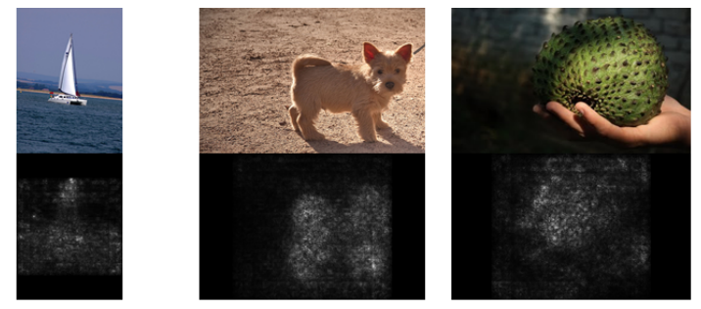
Rétropropagation à partir du score du réseau
[Simonyan et al. 2014]
Gradient en valeur absolue
Simonyan, Vedaldi, and Zisserman, “Deep Inside Convolutional Networks: Visualising Image Classification Models
and Saliency Maps”, ICLR Workshop 2014.

Slide 43
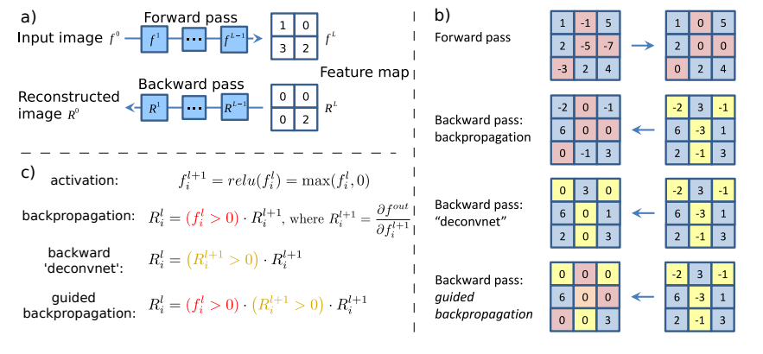
NOTE: 3 façons de rétropropager le gradient
[Simonyan et al. 2014], [Zeiler-Fergus 2014], [Springenberg et al., 2015]
JT Springenberg, A Dosovitskiy, T Brox, M.Riedmiller, “Striving for simplicity: the all convolutional net”, ICLR 2015

Slide 44
NOTE: 3 façons de rétropopager le gradient
[Simonyan et al. 2014], [Zeiler-Fergus 2014], [Springenberg et al., 2015]
[Simonyan et al. 2014]
[Zeiler-Fergus 2014]
[Springenberg et al., 2015]
JT Springenberg, A Dosovitskiy, T Brox, M.Riedmiller, “Striving for simplicity: the all convolutional net”, ICLR 2015

Slide 45
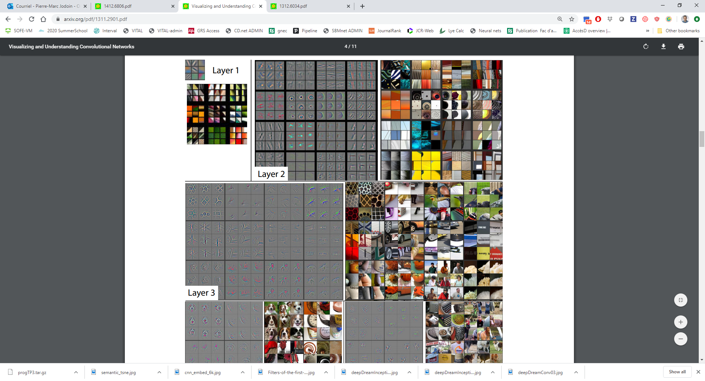
« Deconv net »
[Zeiler-Fergus 2014]

Slide 46
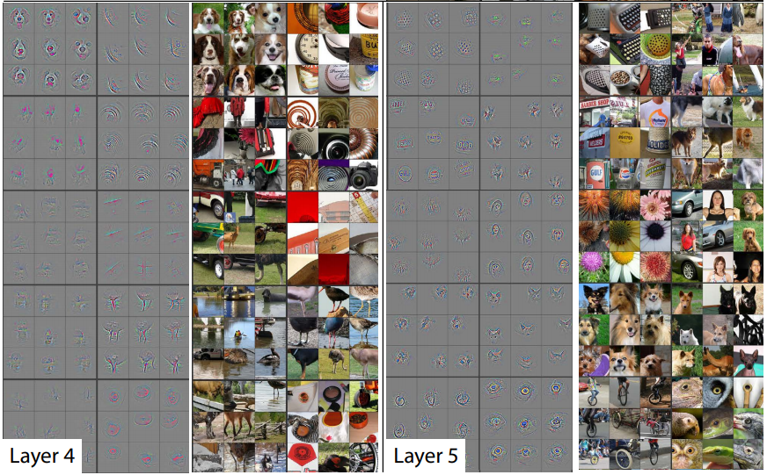
« Deconv net »
[Zeiler-Fergus 2014]

Slide 47
L’approche « guided backprop » est plus souvent utilisée car les résultats sont plus saillants et moins bruités

Slide 48
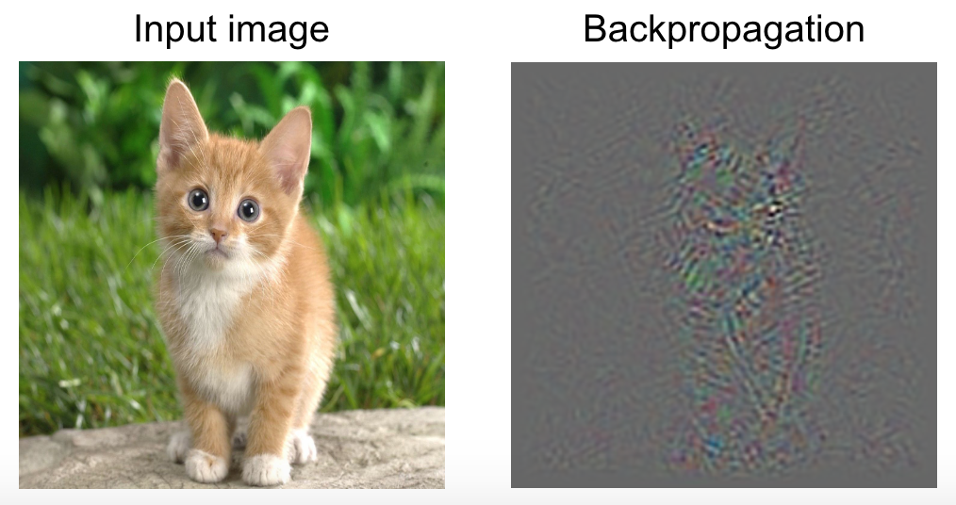
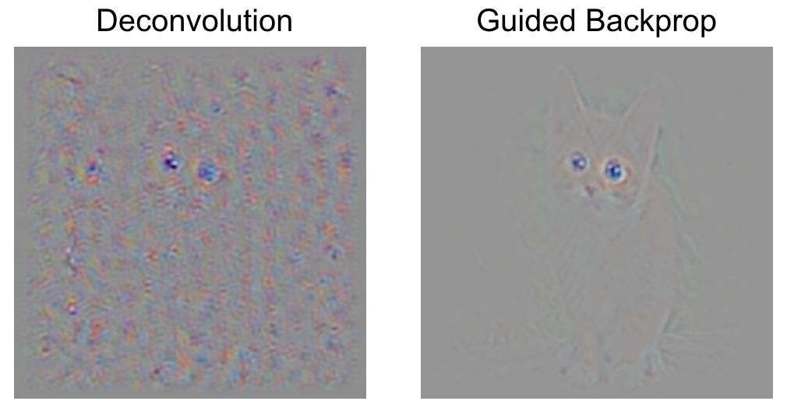
https://medium.com/@mohamedchetoui/grad-cam-gradient-weighted-class-activation-mapping-ffd72742243a

Slide 49
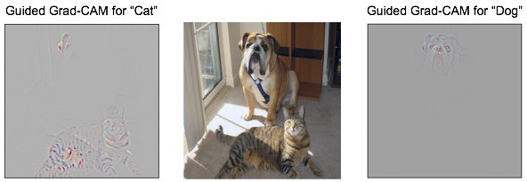
Guided backprop
[Springenberg et al., 2015]
https://medium.com/@mohamedchetoui/grad-cam-gradient-weighted-class-activation-mapping-ffd72742243a

Slide 50
On peut « fabriquer » une image qui activera maximalement un neurone
Étape 1: Préentraîner le réseau avec une grosse BD (ex. ImageNet)

Slide 51
On peut « fabriquer » une image qui activera maximalement un neurone
Étape 2: Initialiser une image avec des valeurs 0
I

Slide 52
On peut « fabriquer » une image qui activera maximalement un neurone
Étape 2: propagation avant jusqu’au neurone d’intérêt
I
Peut être un
neurone d’une
couche intermédiaire

Slide 53
On peut « fabriquer » une image qui activera maximalement un neurone
Étape 2: propagation avant jusqu’au neurone d’intérêt
I
Ou encore
un neurone
de sortie

Slide 54
On peut « fabriquer » une image qui activera maximalement un neurone
Étape 3: forcer le neurone d’intérêt à 1 et les autres à 0
I

Slide 55
On peut « fabriquer » une image qui activera maximalement un neurone
Étape 4: rétro propager le gradient jusqu’à l’image I
I

Slide 56
On peut « fabriquer » une image qui activera maximalement un neurone
Étape 5: ajouter le gradient à l’image I : ascension du gradient

Slide 57
On peut « fabriquer » une image qui activera maximalement un neurone
Étape 5: ajouter le gradient à l’image I : ascension du gradient

Slide 58
On peut « fabriquer » une image qui activera maximalement un neurone
Étape 5: ajouter le gradient à l’image I : ascension du gradient
Afin de s’assurer que l’image produite soit lisse,
on rajoute un terme de régularisation, souvent de type L2

Slide 59
On peut « fabriquer » une image qui activera maximalement un neurone
Étape 5: ajouter le gradient à l’image I : ascension du gradient

Slide 60
On peut « fabriquer » une image qui activera maximalement un neurone
NOTE IMPORTANTE: pour cette opération, les poids du réseau sont gelés
seule l’image d’entrée est modifiée

Slide 61
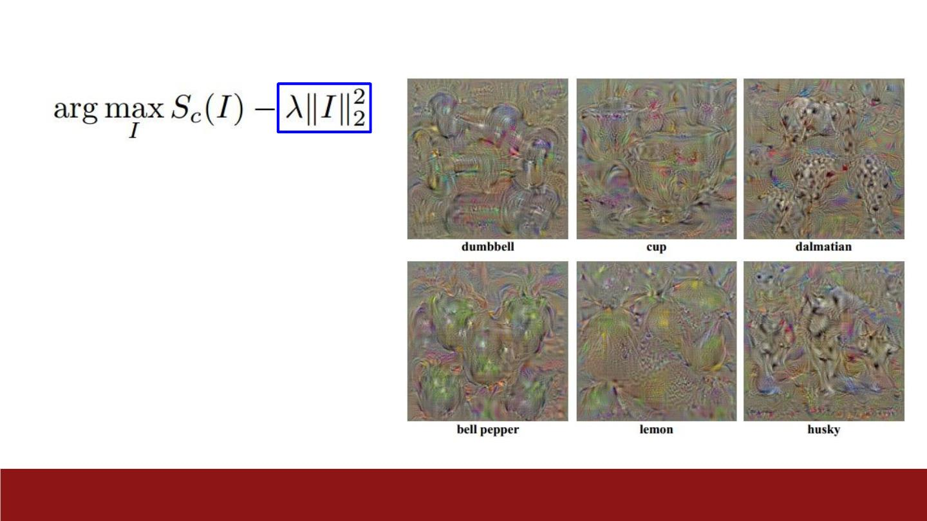
Simonyan, Vedaldi, and Zisserman, “Deep Inside Convolutional Networks: Visualising Image Classification
Models and Saliency Maps”, ICLR Workshop 2014.

Slide 62
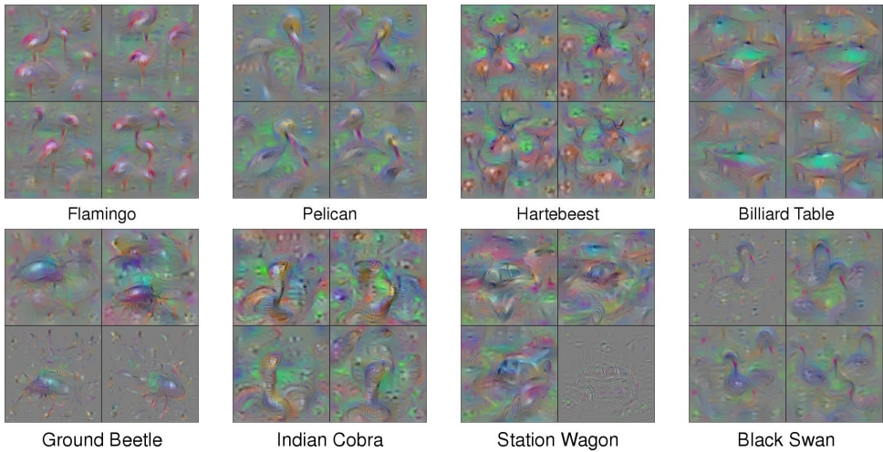
On peut améliorer les résultats. À chaque itération:
(1) Ajouter un flou gaussien à l’image à chaque itération
(2) Forcer à 0 les pixels ayant une petite valeur
Fei-Fei Li & Justin Johnson & Serena Yeung
Lecture 11 - 25 May 10, 2017

Slide 63
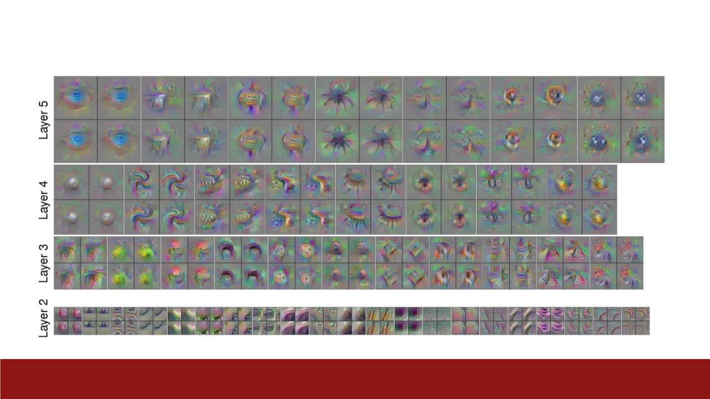
Yosinski et al, “Understanding Neural Networks Through Deep Visualization”, ICML DL Workshop 2014.

Slide 64
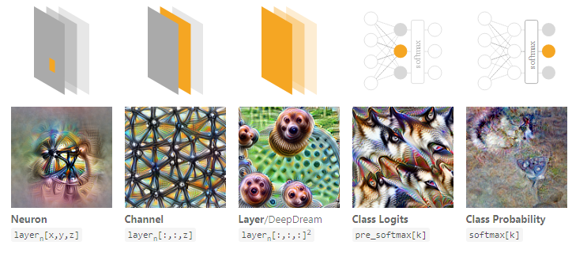
Et la recherche continue!
La visualisation de réseaux de neurones est un sujet de recherche actif!
https://distill.pub/2017/feature-visualization/

Slide 65
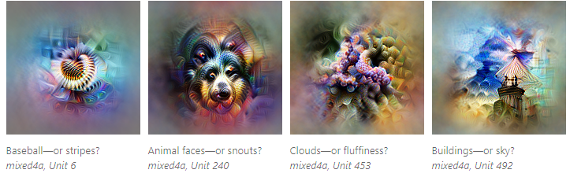
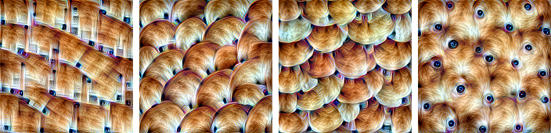
Et la recherche continue!
La visualisation de réseaux de neurones est un sujet de recherche actif!
https://distill.pub/2017/feature-visualization/

Slide 66
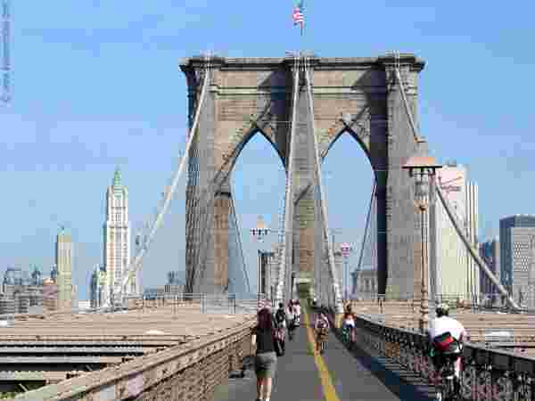
Deep dream : même opération mais partant d’une image réelle
NOTE IMPORTANTE: pour cette opération, les poids du réseau sont gelés
seule l’image d’entrée est modifiée

Slide 67
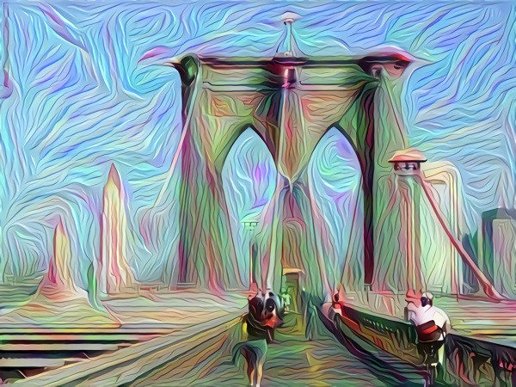
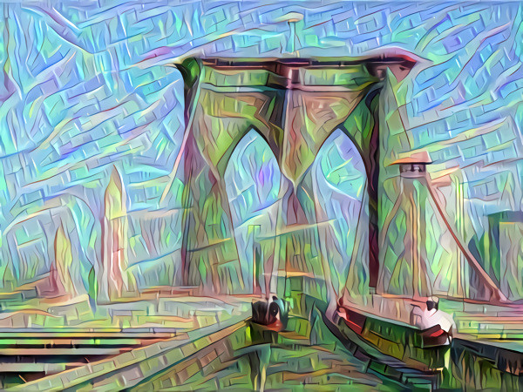
Fei-Fei Li & Justin Johnson & Serena Yeung

Slide 68


Fei-Fei Li & Justin Johnson & Serena Yeung

Slide 70
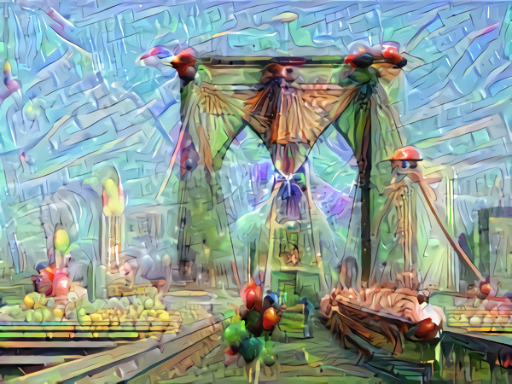
Fei-Fei Li & Justin Johnson & Serena Yeung

Slide 71
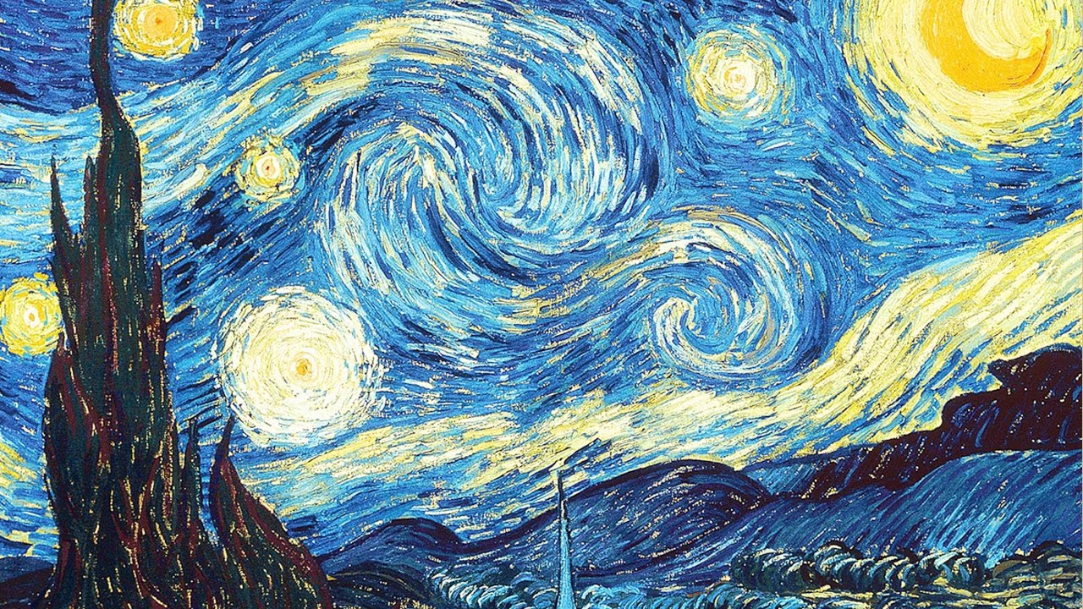
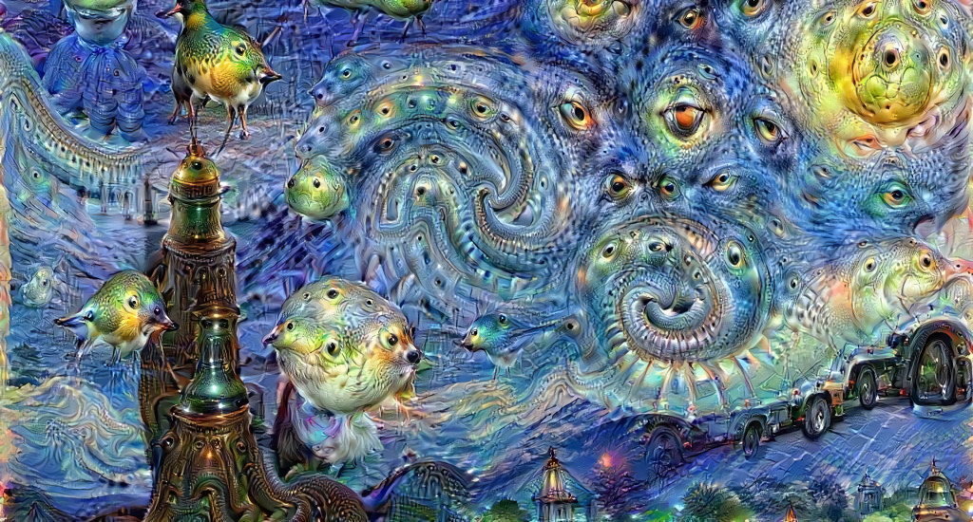
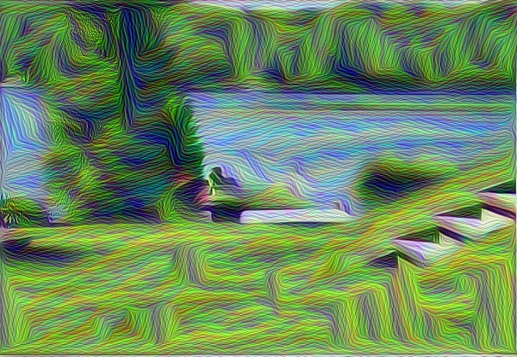
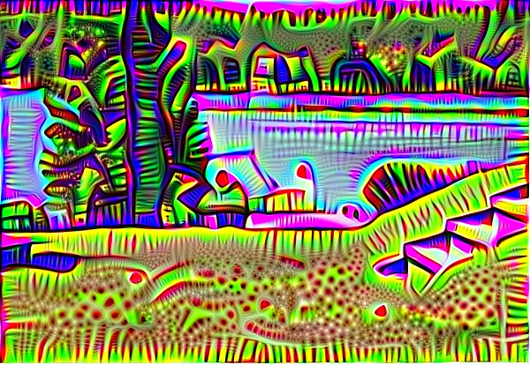
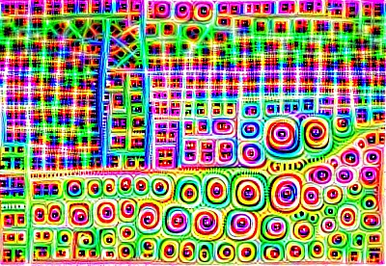
deepdreamgenerator.com/
deepscopeapp.com/

